Slide 2

Azure App Service : déployez vos applications et services Web
Benjamin Talmard
Microsoft Azure Technical Evangelist | Microsoft
@benjiiim

Slide 3
Services applicatifs sur Azure
Hier / Aujourd’hui
Azure Websites
Mobile Services
BizTalk Services
Azure App Service

Slide 4

Services applicatifs sur Azure
Demain
Web Apps
Mobile Apps
Frontaux webs
Services mobiles multi-plateformes
LOGIC Apps
API Apps
Processus métiers
APIs customs et connecteurs vers SaaS
Azure App Service

Slide 5
Composition des services
Web Apps
LOGIC Apps
Mobile Apps
API Apps
Azure App Service

Slide 6
Web Apps
Pas de code spécifique
.NET, Node.js, Java, PHP, Python
WebJobs pour les tâches longues
Outillage Visual Studio (publication, debug, …)
Publication FPT, Git, Web Deploy, PowerShell, CLI
Intégration Continu avec VSO, GitHub, BitBucket
Environnements de déploiement
Load Balancing, Autoscale, Geo Disaster Recovery
Intégration Virtual Network et connexions hybrides
Azure App Service

Slide 7
Web Apps
Démo
Azure App Service
Notes:
Création d’une Web App depuis le portail, en standard
Publication d’un nouveau site ASP.NET depuis Visual Studio
Scaling du site pour utilisation de plusieurs instances
Modification des paramètres, comme la désactivation de PHP par exemple
Création d’un slot de staging
Modification du code dans Visual Studio
Déploiement sur le staging depuis Visual Studio
Test en production avec 90% sur le site de staging pour tester
SWAP des deux environnements

Slide 8
Architecture des services
API Apps
Mobile Apps
LOGIC Apps
Web Apps
Azure App Service

Slide 9
API Apps
Même fonctionnalités que les Web Apps
Metadata Swagger pour définition API
Génération de SDKs clients pour plusieurs langages
Gestion d’accès simplifiée (Gateway)
Plusieurs dizaines de connecteurs (SaaS & BizTalk)
A venir : Marketplace privée et publique
Azure App Service
Notes:
Connecteurs
Services externes (http, Azure Storage, FTP, …)
Applications SaaS (DropBox, Salesforce, SharePoint)
Fonctionnalités BizTalk (EAI, EDI, Rules, …)
Gestion d’accès simplifiée
Public ou privé
Authentification via fournisseur d’identité tiers
Marketplace privée inter-entreprise ou publique pour monétisation.
Capacité d’Automatic Update pour que les APIs que vous récupérez via la Marketplace soit toujours à jour

Slide 10
API Apps
Démo
Azure App Service
Notes:
Création d’une API App depuis le portail
Publication d’une Web API depuis Visual Studio : Get Random entre x et y
Aller voir la définition sur le portail
Aller modifier la Gateway pour l’authentification
Création d’un projet console depuis Visual Studio avec génération du proxy
Utilisation de l’API

Slide 11
Logic Apps
Processus métiers longs, avec conservation de l’état
Définition via .json grâce au designer graphique
Notions de déclencheurs et d’actions
Passage des paramètres d’actions en actions
Monitoring sur l’exécution de chaque étape
Plusieurs dizaines de modèles existants
Azure App Service
Notes:
Exemples de déclencheurs :
Nouveaux enregistrements dans une base de données
Nouveaux fichiers sur un service comme DropBox
Récurrence
Passage des paramètres grâce à Swagger

Slide 12
Logic Apps
Démo
Azure App Service
Notes:
Création d’une Logic App depuis le portail
Utilisation d’une récurrence comme trigger
Utilisation de l’API pour récupérer des données
Utilisation d’une action Twilio pour envoyer le résultat via SMS

Slide 13
Modèle conceptuel
App Service Plan
john-plan
…
App Service App 1
App Service App 2
App Service App n
johnfront
johnprocess
johncustomapi
SKU: Premium (# of sites, storage, slots…)
Compute Resource: cores, memory
Scale: number of instances
SKU : Standard
Compute Resource : S2 (2 cores, 7 GB memory)
Scale : 3
Azure App Service

Slide 14
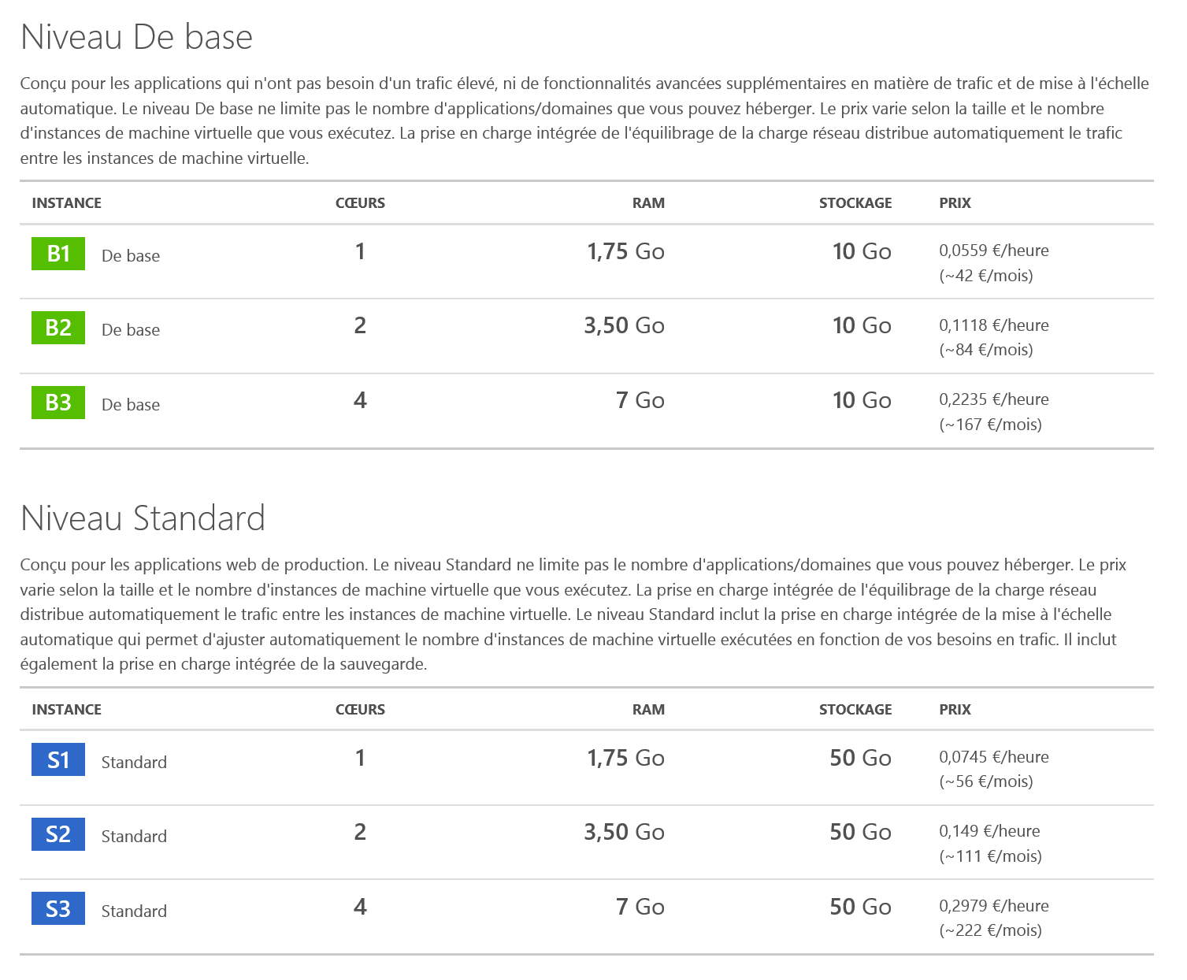
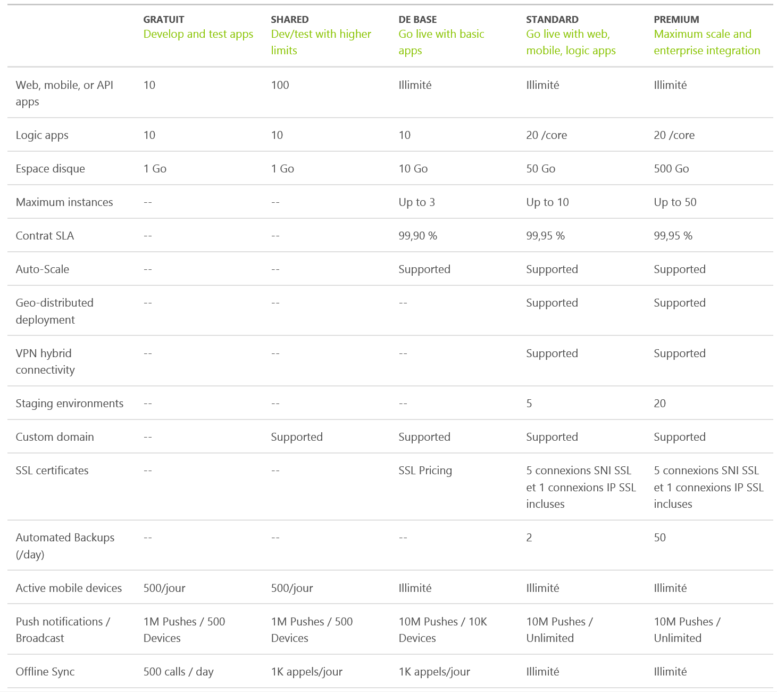
Tarification
Azure App Service

Slide 15
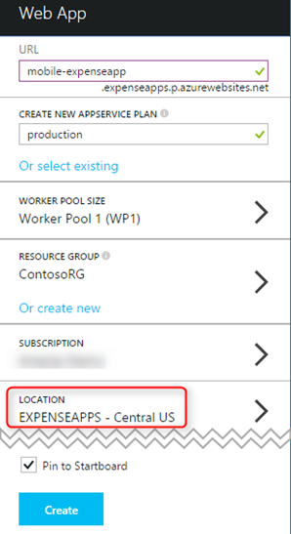
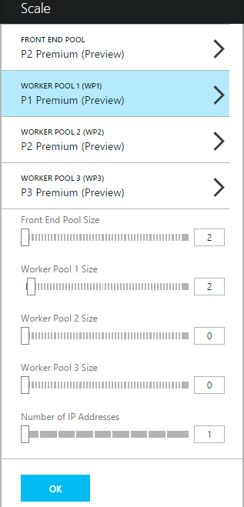
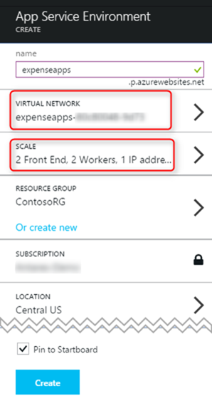
Azure App Service Environment
Azure App Service

Slide 16
Ressources
Annonce du service: http://azure.microsoft.com/blog/2015/03/24/announcing-azure-app-service/
Ressources officielles
Présentation marketing : http://azure.microsoft.com/fr-fr/services/app-service/
Documentation : http://azure.microsoft.com/fr-fr/documentation/services/app-service/
Tarifs : http://azure.microsoft.com/fr-fr/pricing/details/app-service/
Free ebook : http://blogs.msdn.com/b/microsoft_press/archive/2015/06/09/free-ebook-microsoft-azure-essentials-azure-web-apps-for-developers.aspx
Sessions BUILD
Azure App Service : http://channel9.msdn.com/Events/Build/2015/2-628
Web Apps : http://channel9.msdn.com/Events/Build/2015/2-633
API Apps : http://channel9.msdn.com/Events/Build/2015/2-760
Logic Apps : http://channel9.msdn.com/Events/Build/2015/2-707
Azure App Service

Slide 17

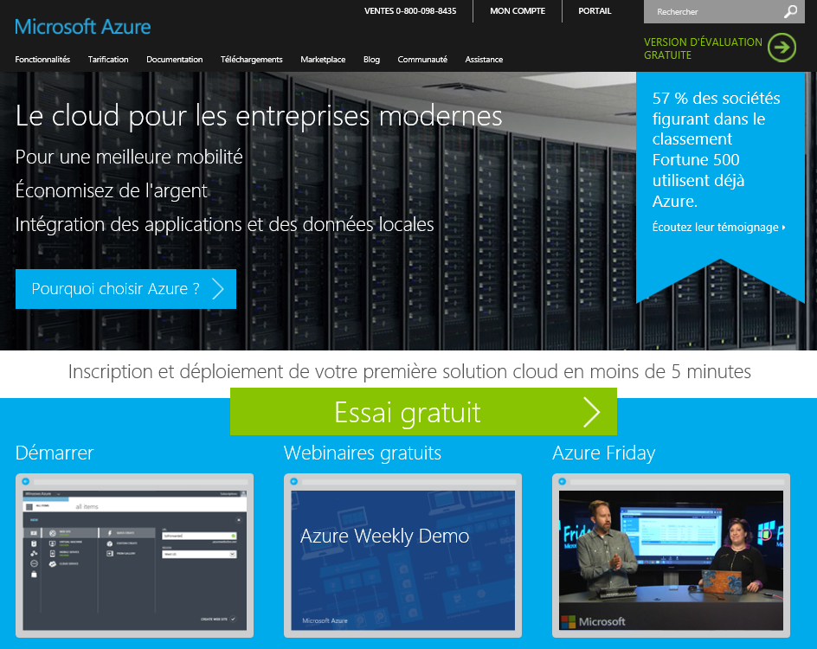

Démarrez avec votre Azure
Pour tous
Un mois d’essai offert
Pour les startups
Bizspark
Pour les abonnés MSDN
http://azure.com
http://www.microsoft.com/bizspark/
http://aka.ms/azurepourmsdn
150€ de ressources offertes
Sans engagement
Activez vos bénéfices Azure jusqu’à 115€ de ressources mensuelles offertes
115€ /mois
x5 membres
x3 ans
= 4 175€ de ressources offertes
= 49 000€ de ressources offertes pendant un an
Notes:
Voici les différentes ressources que Microsoft met à votre disposition pour démarrer sur Azure
Pour tous
150 € de crédits cloud offerts pendant un mois, sans engagement puisqu’ensuite vous ne payez qu’en fonction de ce que vous consommez.
Pour les start-ups
Bizspark : si vous êtes une startup d’au moins 5 ans et qui fait moins d’un million de dollars de CA par an, vous pouvez bénéficiez du programme Bizspark. Cela vous donne accès, entre autres, à 115 € par mois de crédit Azure pour 5 comptes pendant 3 ans, soit 4175 € de ressources.
Bizspark Plus : si vous êtes détectés comme une startup à fort potentiel, vous pouvez être upgradé et gagner 49 000 € de crédit Azure.
Pour les abonnées MSDN
Votre abonnement MSDN vous permet de bénéficier jusqu’à 115 € de crédit Azure par mois. Il vous suffit d’activer ce bénéfice.

